Slide 1
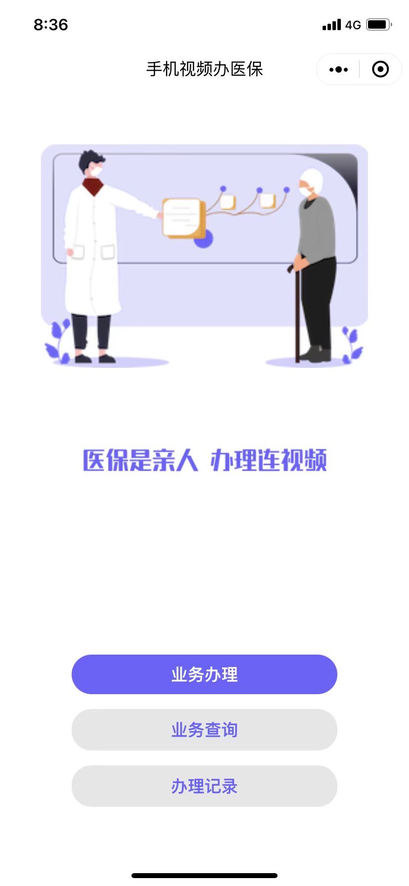
小程序
菏泽市医疗保障局
手机视频办医保
手机视频办医保平台以可视化便民服务站为载体，参保群众可以直接使用手机进行视频连线，一站式线上办理医保业务，实现了省外、市外群众不返菏，市内群众足不出户的便捷高效办理模式。
2022.6.7

Slide 2
目录
01
小程序及可视化系统功能介绍

Slide 3
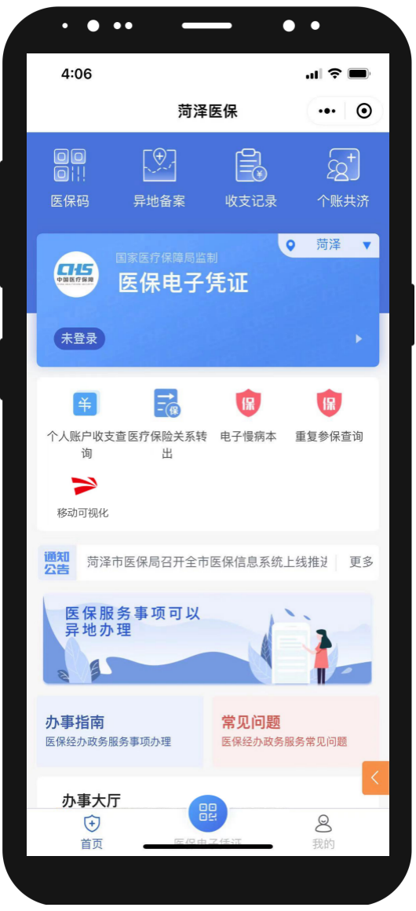
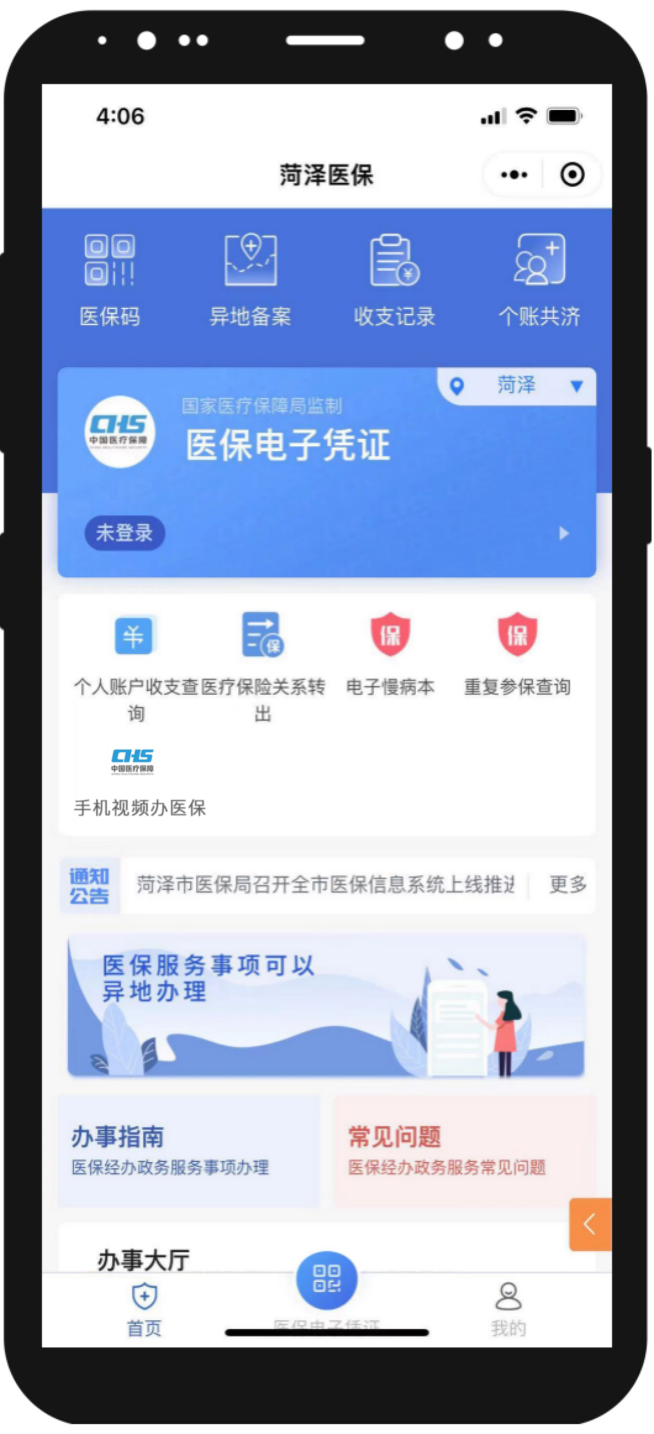
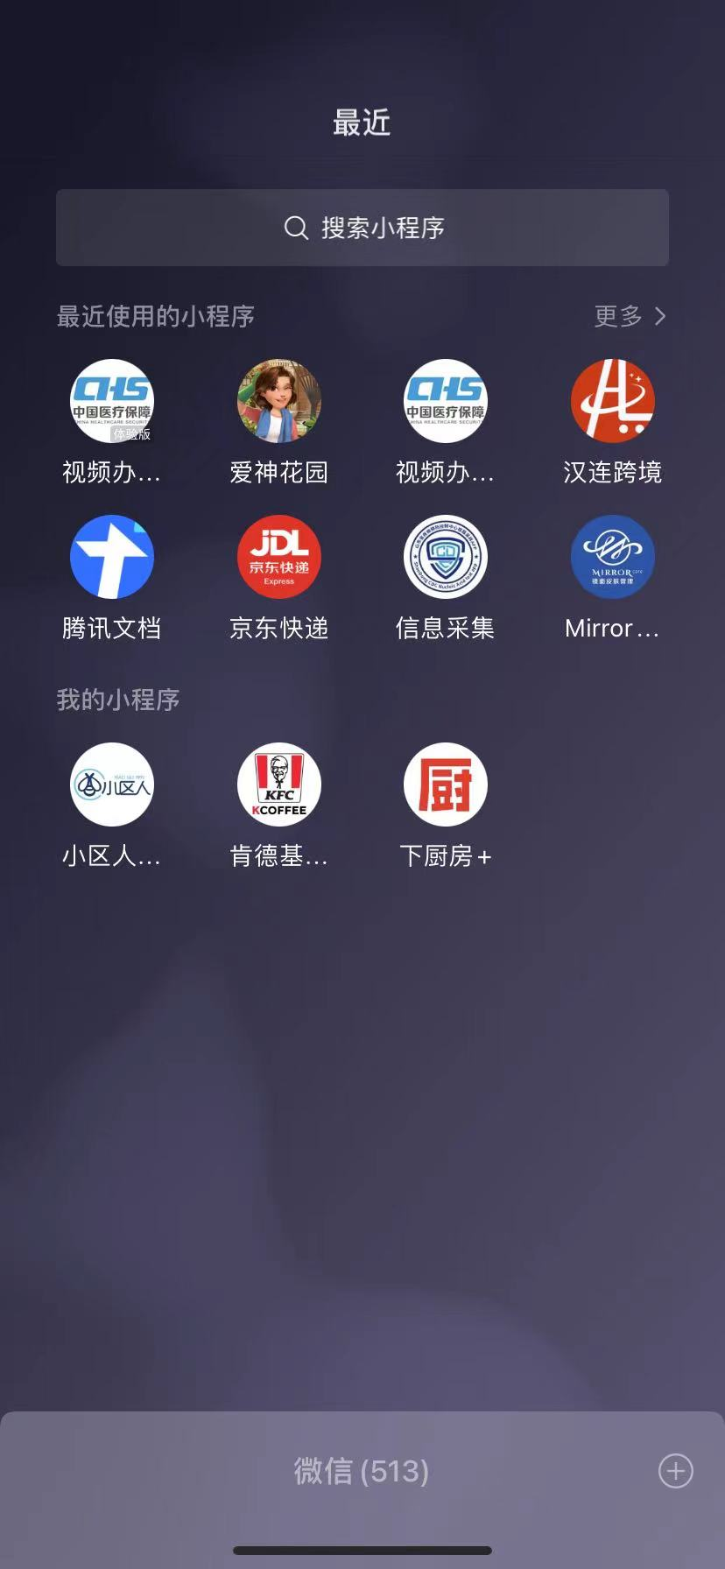
系统入口
系统入口
1、用户可以通过微信小程序搜索“手机视频办医保”点击图标即可进入系统。
2、通过菏泽医保小程序的“手机视频办医保”，点击图标即可进入系统。
3、打开微信扫描“手机视频办医保”二维码，即可进入。
4、通过医保局宣传短信，复制链接口令到微信即可进入。
专业
智能
高效

Slide 4
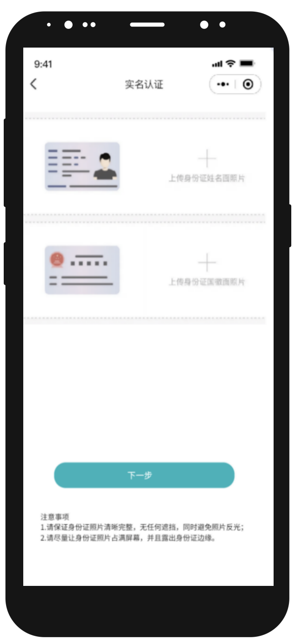
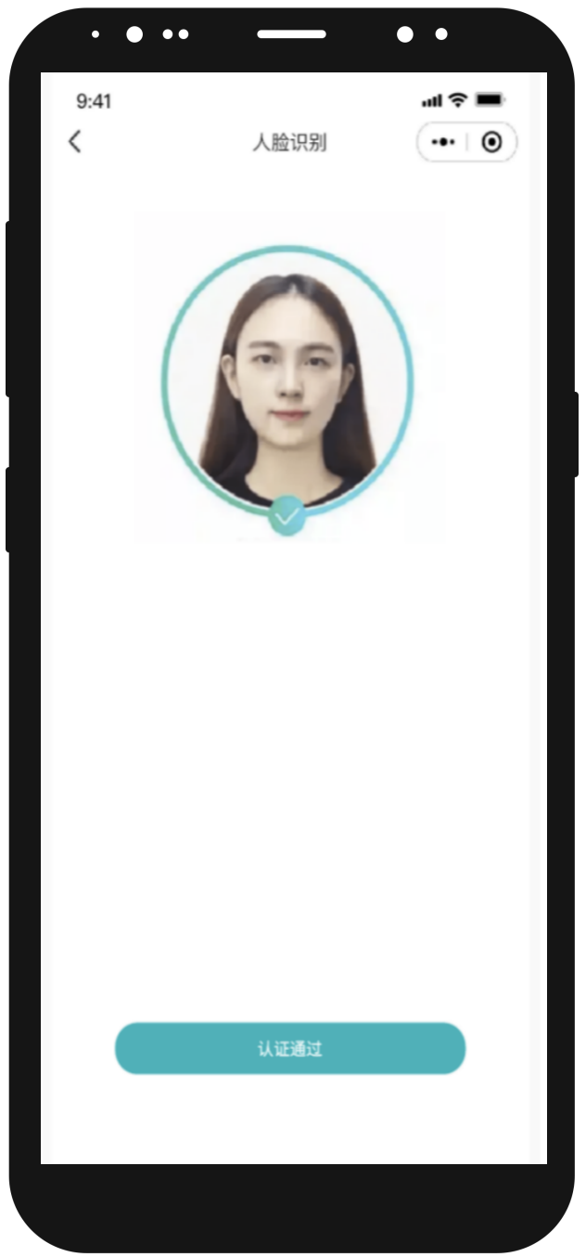
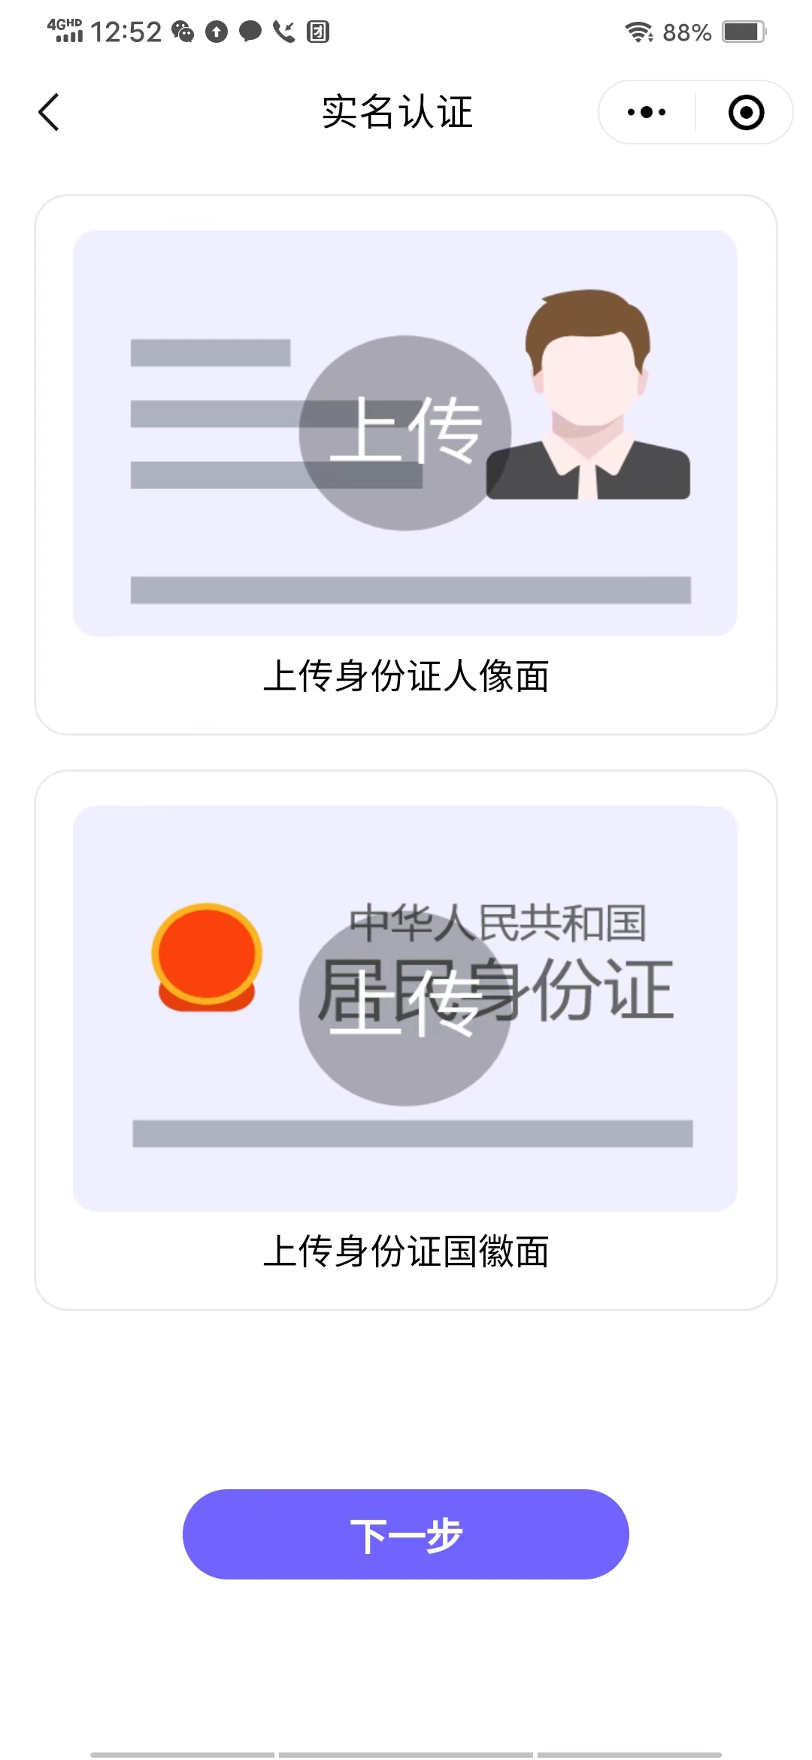
实名认证
首次进入系统的用户选择业务办理的时候，需要进行实名认证，需上传身份证反正面，上传成功之后，需进行人脸识别操作。认证成功方可进行业务办理。
注释：
1、从“菏泽医保”小程序入口进入的用户，不需要再次实名认证。（菏泽医保小程序已实名认证过）。
2、只有菏泽参保用户才能通过实名认证进入系统。（按照市局要求定时更新用户库，已加密）。
1
2
3
OCR身份证识别
人脸比对
业务办理
Notes:
首次进入系统，参保群众需要上传身份证，之后进行人脸识实名，认证成功之后，方可进行业务办理。

Slide 5
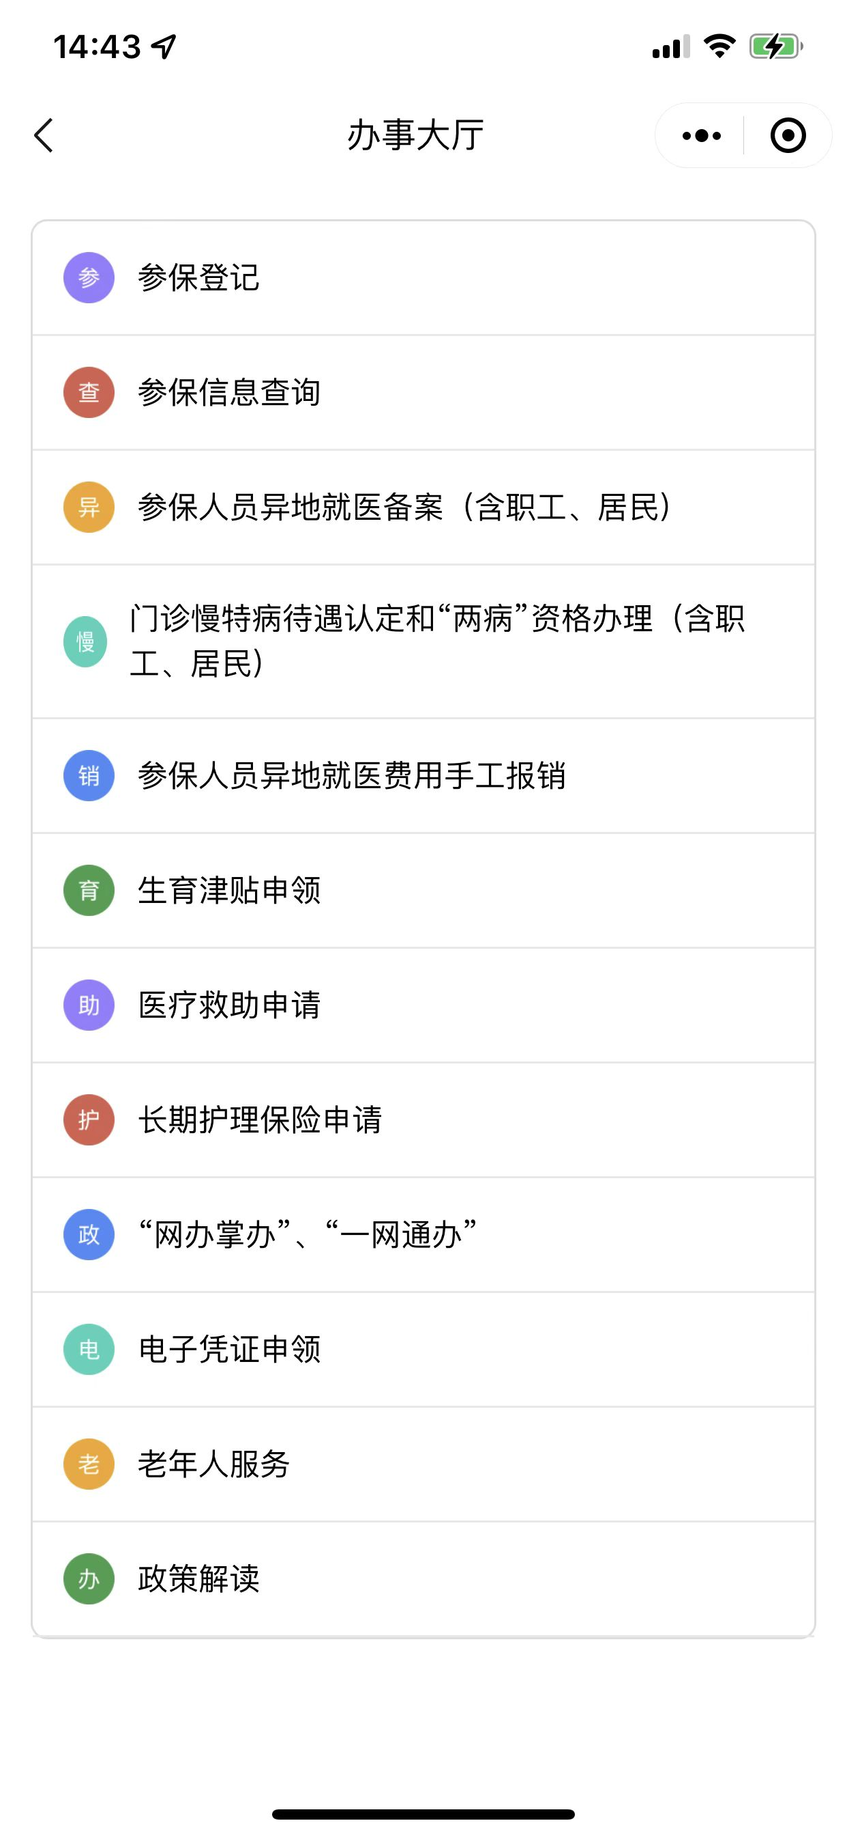
业务办理流程

Slide 6
门诊慢特病申请和备案
流程：“手机视频办医保”—业务办理—选择“门诊慢特病待遇认定和两病资格办理”—选择“职工（居民）门诊慢特病材料受理和待遇认定”—填写基础信息（代办人与被代办人姓名、身份证号码、联系电话、关系、申报病种、定点医院）—上传材料（代办人与被代办人有效身份证件、病历、检查化验报告）—工作人员审核—申请人确认审核结果—电子签章—业务办结告知；

Slide 7
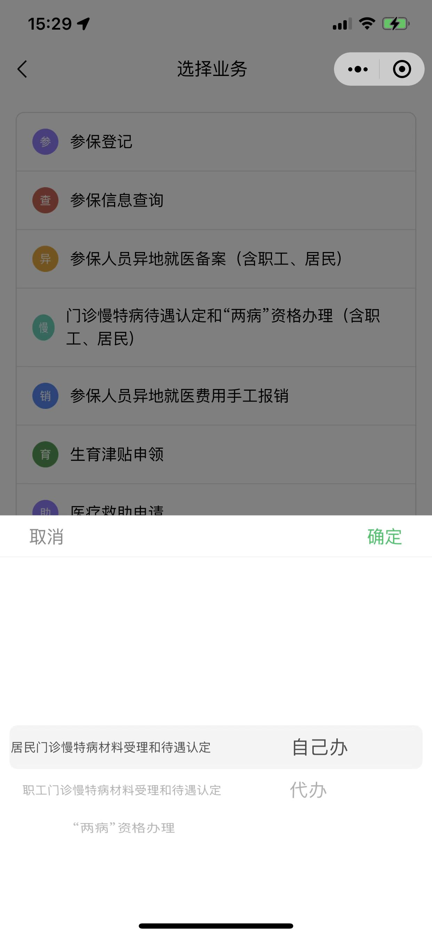
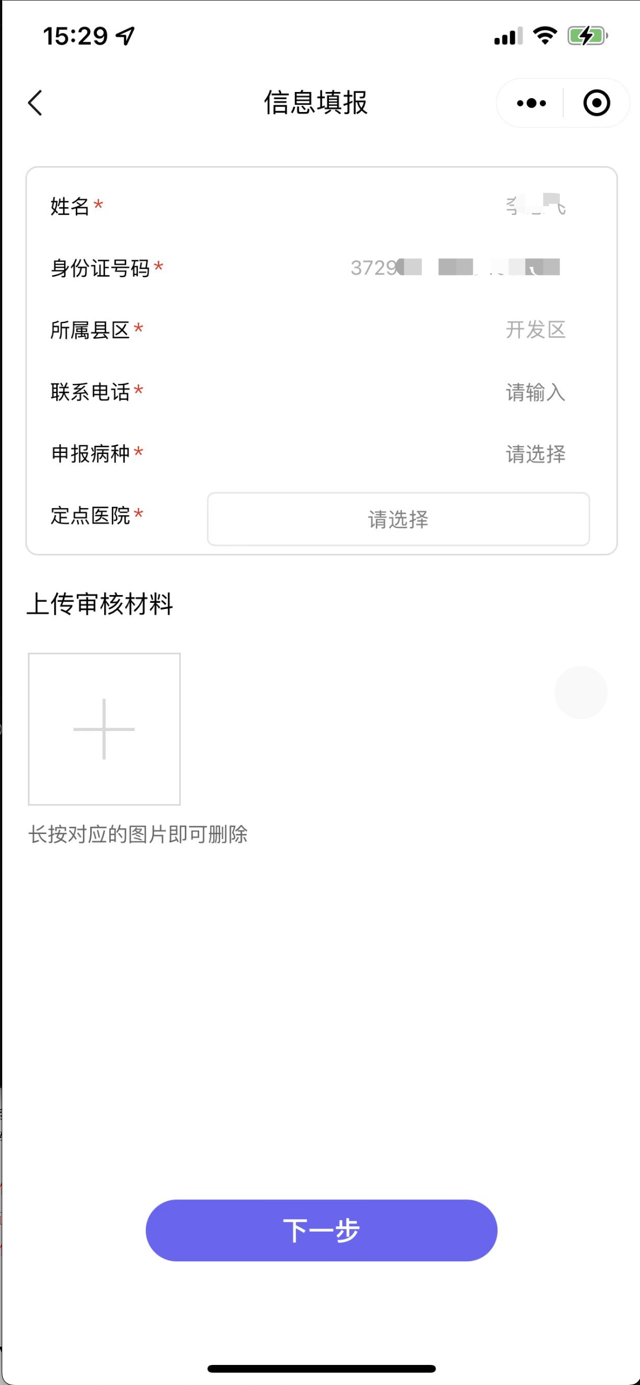
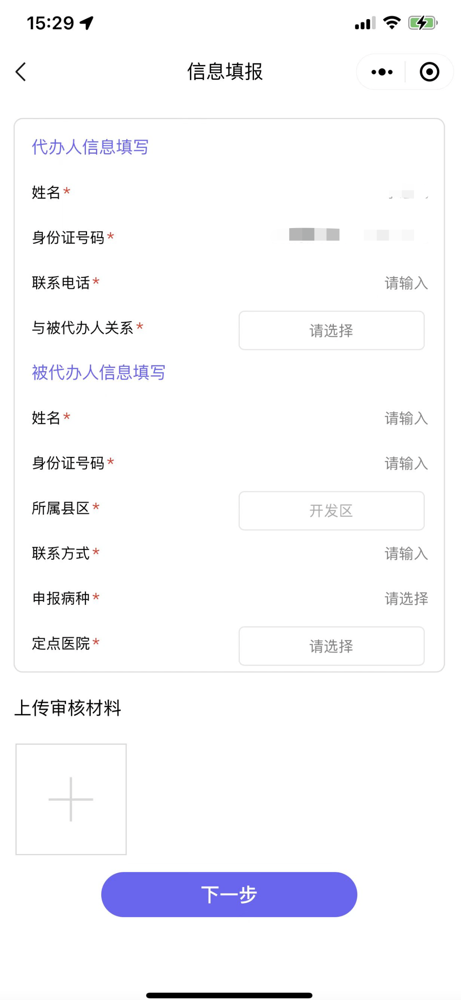
小程序流程截图

Slide 8
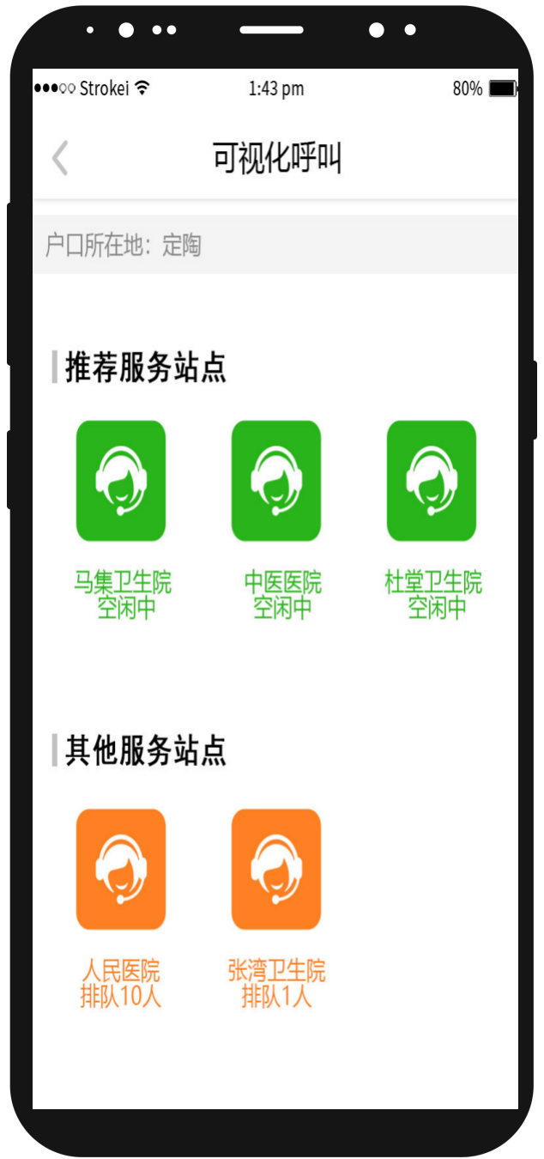
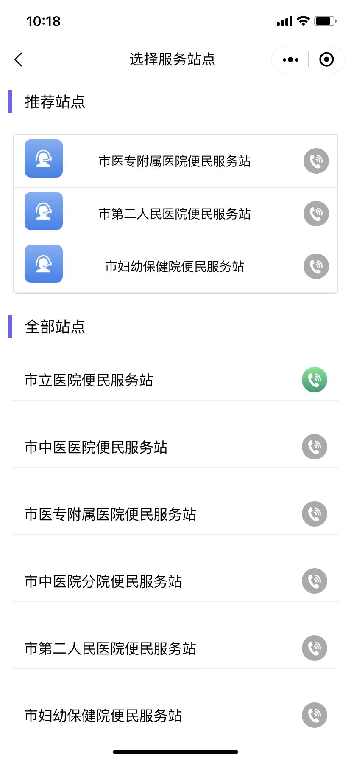
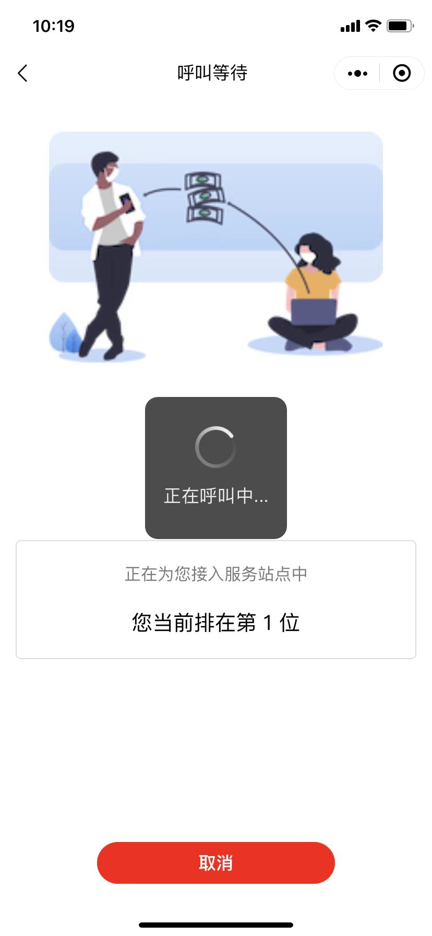
选择医保服务站
匹配原则
（1）根据户籍所在区县，推荐就近的医保服务站；
（2）根据医保服务站排队情况，推荐空闲或排队人数较少的医保服务站点，并把该所属区域的所有医保站列表显示出来；

Slide 9
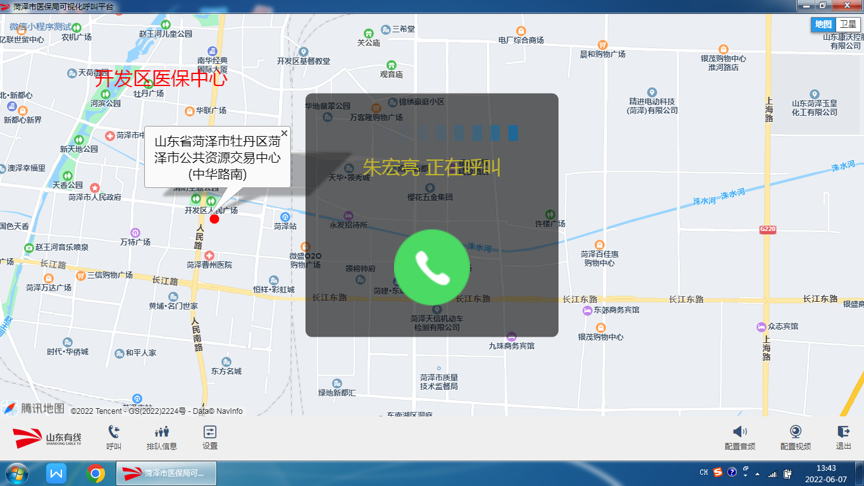
位置显示
参保用户呼入平台后，工作人员可以从后台看到呼入地图位置。

Slide 10
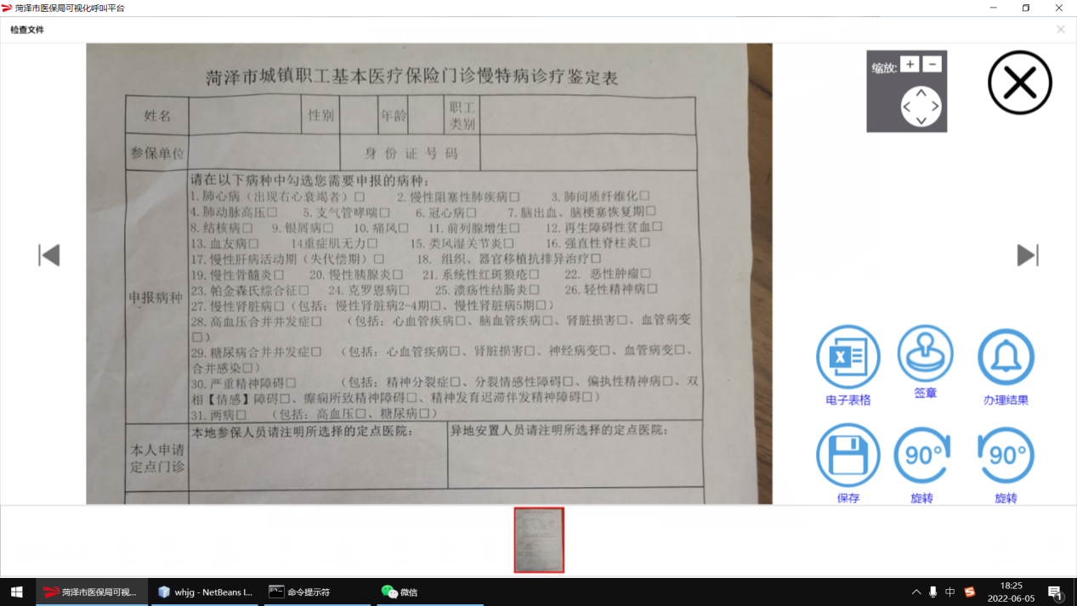
可视化系统操作 主要讲解文档模块的功能

Slide 11
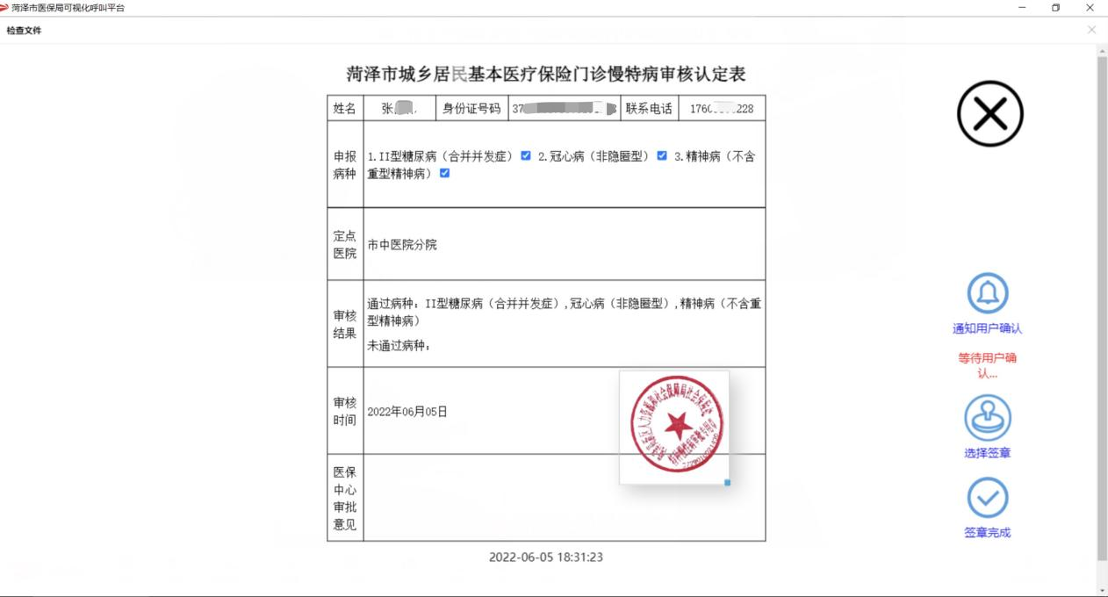
电子表格按钮
生成电子表格的业务：
1.参保登记
2.异地就医备案
3.门诊慢特病申请
点击电子表格按钮进入电子表格页面

Slide 12
电子表格按钮
以居民慢特病申请为例，后方科室工作人员可在申报病种栏进行病种审核，不符合的病种可点击蓝色按钮取消。
在审核结果栏，可显示通过病种、未通过病种。

Slide 13
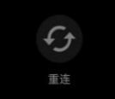
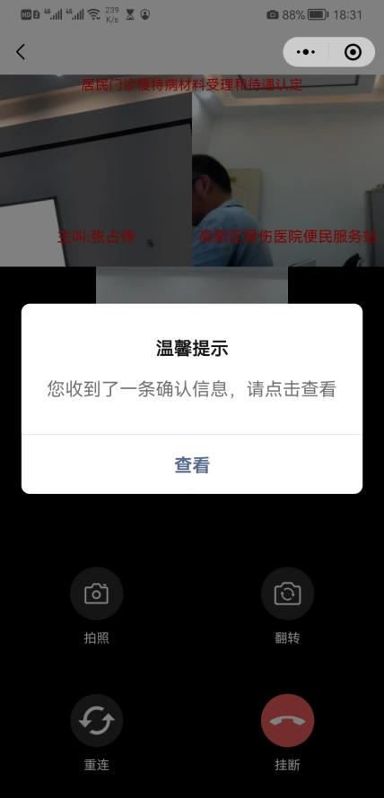
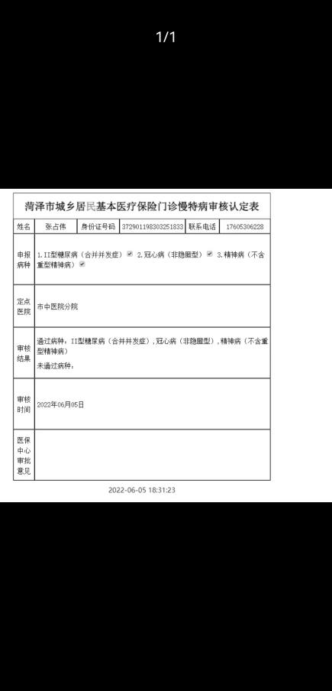
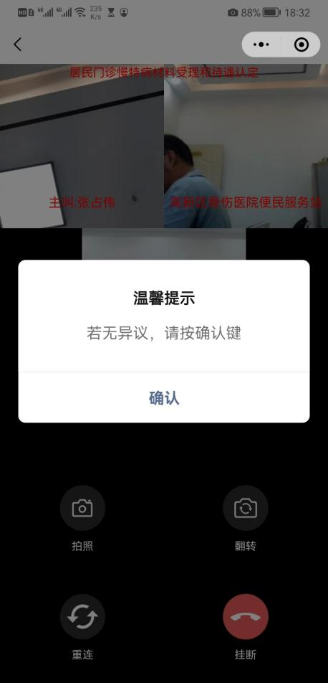
通知用户确认按钮
站点与后方科室均有通知用户确认的按钮，根据业务划分，操作此功能。点击按钮之后，用户手机上会收到提示信息，如下图

Slide 14
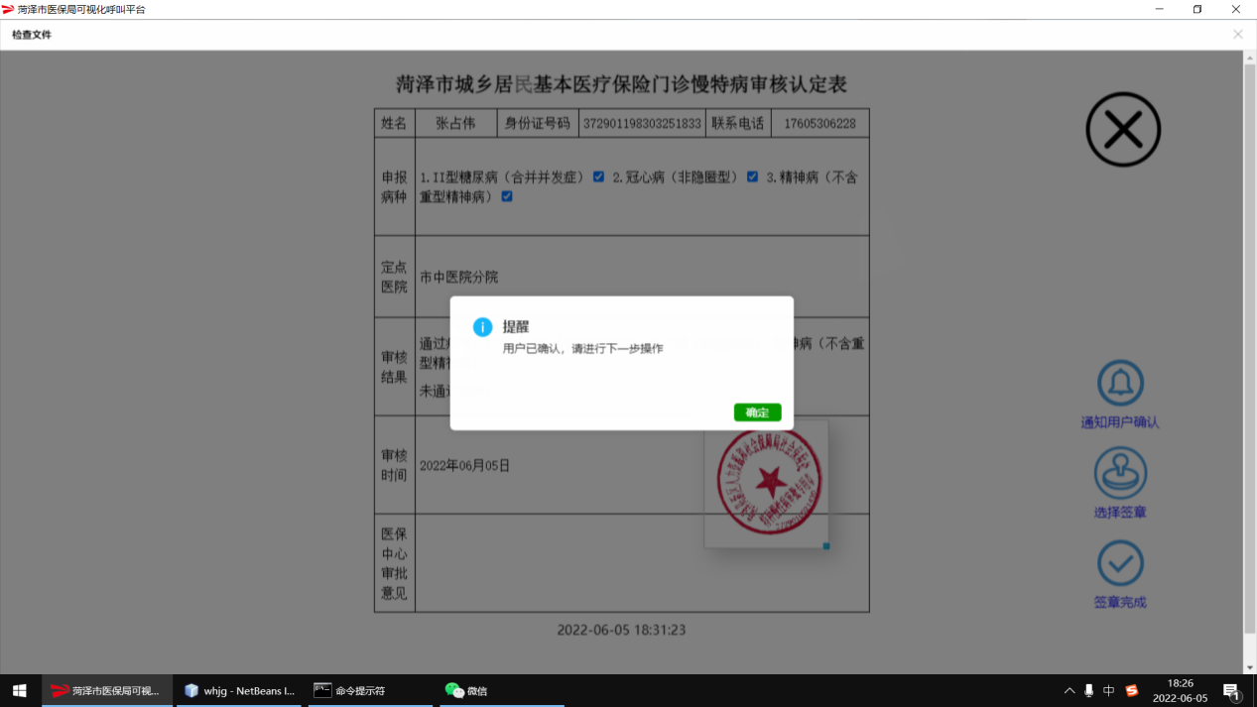
选择签章按钮
后方科室在收到用户确认信息之后，可进行签章操作。点击选择签章按钮进行下一步操作。

Slide 15
签章完成按钮
点击签章完成按钮，签章文件会下发到站点、坐席、科室。

Slide 16
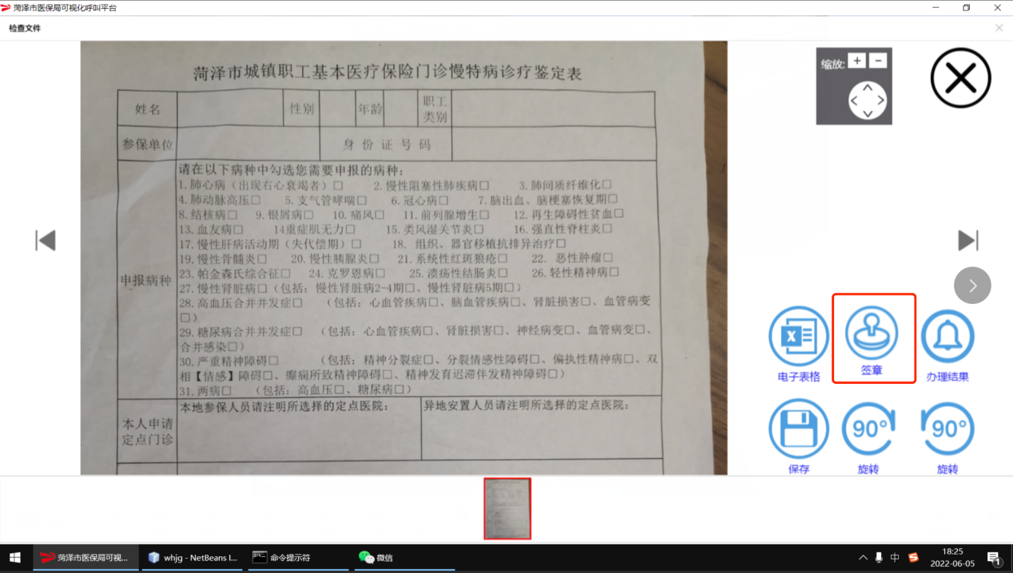
签章按钮
此处签章按钮的功能是可以在用户上传的材料上面进行签章操作。根据具体业务进行操作。

Slide 17
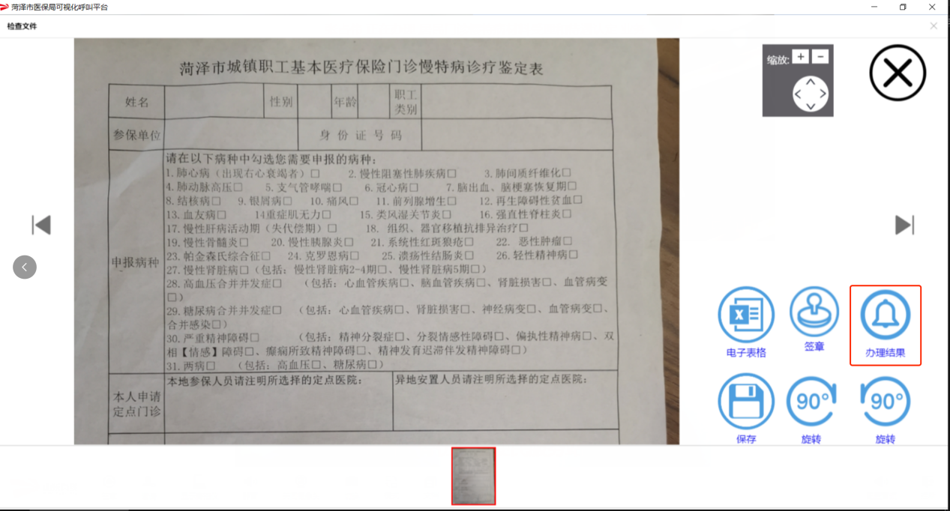
办理结果按钮
此按钮主要是针对没有生成电子表格的业务，通知用户确认/办理结果的操作。根据具体业务进行操作。

Slide 18
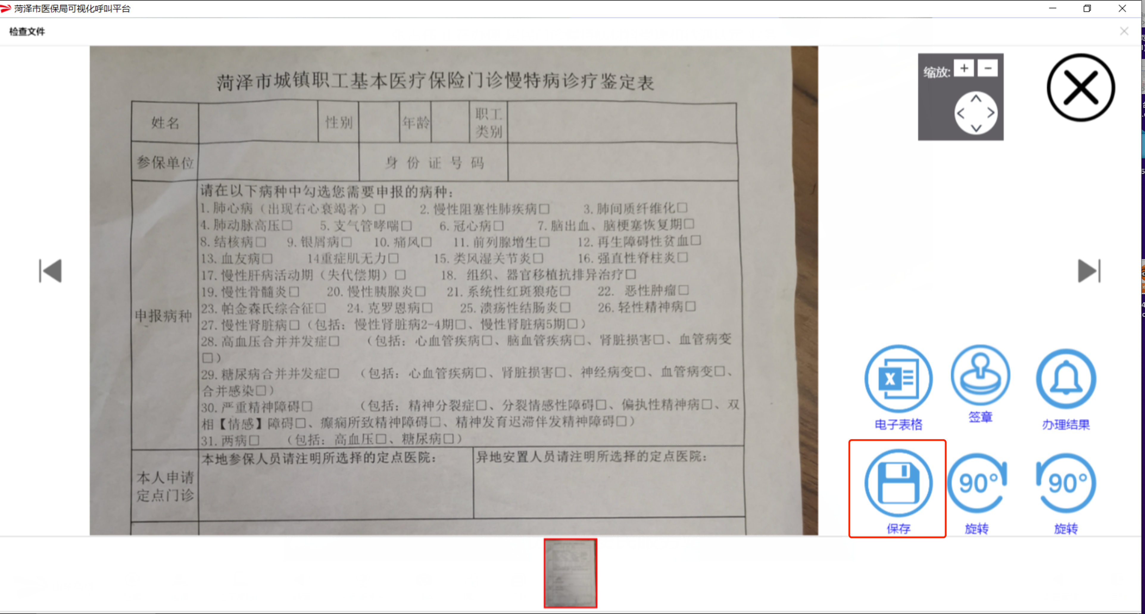
保存按钮
点击保存按钮，下载用户上传的材料、电子表格等到本地。根据具体业务进行操作。

Slide 19
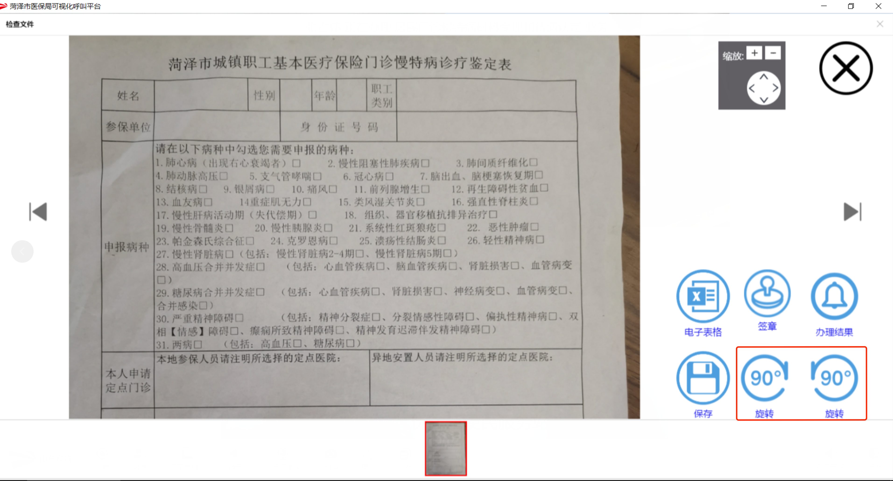
旋转按钮
点击保存按钮，下载用户上传的材料、电子表格等到本地。根据具体业务进行操作。

Slide 20
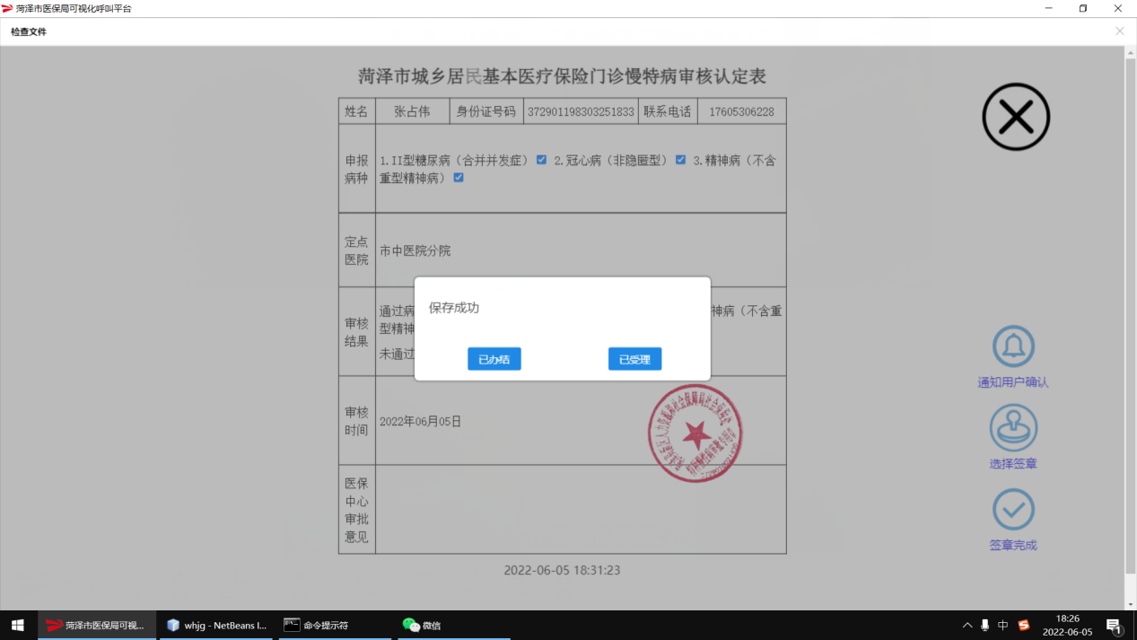
业务办结选择按钮
已受理业务：
1、长期护理险申请
2、网办掌办、一网通办
3、老年人服务
4、电子凭证申请
5、参保人员异地就医费用手工报销
6、生育津贴申领
7、医疗救助申请
不符合即时办理的请选择已受理。
已完结业务：
1、参保登记
2、参保信息查询
3、参保人员异地就医备案
4、门诊慢特病待遇认定与两病资格办理

Slide 21
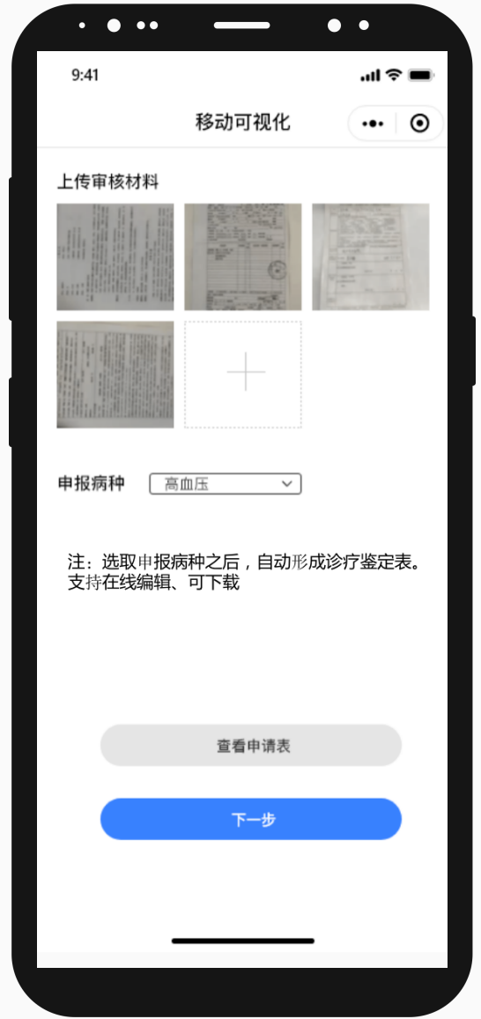
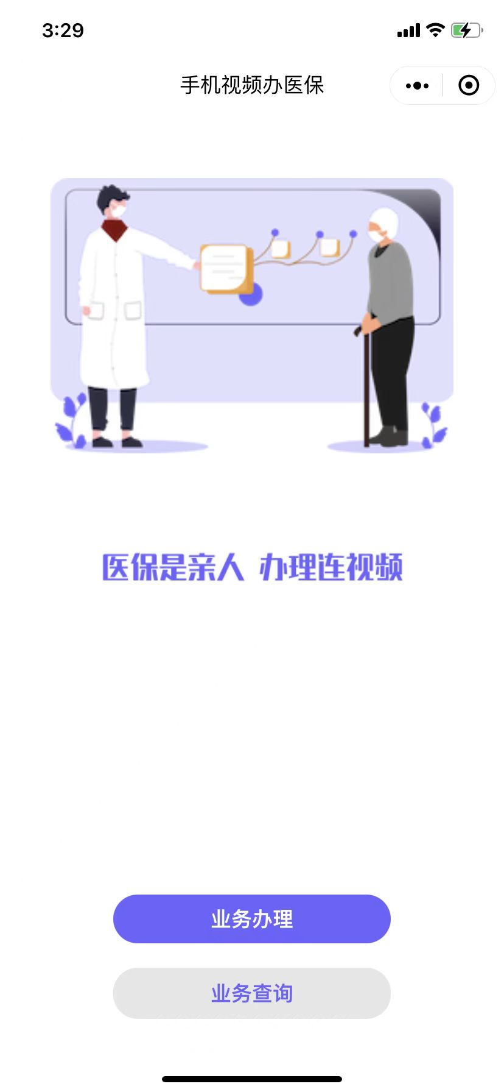
办理记录查询
当参保用户完成了本次线上业务办理流程之后，可以在办理记录里面查询到已办业务。
办理项目、办理时间、办理状态

Slide 22
目录
02
12项业务办理流程

Slide 23
参保登记
居民参保登记
“手机视频办医保”——业务查询——选择“参保登记”——选择“居民参保登记”——阅读申报材料——选择“业务办理”
1、已参保登记：填写基础信息（联系电话）——选择服务站点——工作人员生成表格发送给申请人——申请人确认表格信息——工作人员收到确认反馈后，告知业务已办结；
2、新增参保登记：填写基础信息（代办人与被代办人姓名、身份证号码、联系电话、关系等）——上传代办人与被代办人有效身份证件——选择服务站点——工作人员生成表格发送给申请人——申请人确认表格信息——工作人员收到确认反馈后，告知业务已办结；

Slide 24
参保登记
职工参保登记
“手机视频办医保”——业务查询——选择“参保登记”——选择“职工参保登记”——阅读申报材料——选择“业务办理”
1、已参保登记：填写基础信息（联系电话）——上传本人有效身份证件（在职职工还需提供单位盖章的《职工基本医疗保险参保登记表》）——选择服务站点——工作人员生成表格发送给申请人——申请人确认表格信息——工作人员收到确认反馈后，告知业务已办结；
2、新增参保登记：填写基础信息（代办人与被代办人姓名、身份证号码、联系电话、关系等）——上传代办人与被代办人有效身份证件（在职职工还需提供单位盖章的《职工基本医疗保险参保登记表》）——选择服务站点——工作人员生成表格发送给申请人——申请人确认表格信息——工作人员收到确认反馈后，告知业务已办结；

Slide 25
参保信息查询
参保单位参保信息查询
“手机视频办医保”——业务查询——选择“参保信息查询”——选择“参保单位参保信息查询”——阅读申报材料——选择“业务办理”——填写基础信息（联系电话）——上传单位有效证明文件（统一社会信用代码证书或介绍信）——选择服务站点——工作人员查询后告知参保信息——业务已办结；

Slide 26
参保信息查询
参保人员参保信息查询
“手机视频办医保”——业务查询—选择“参保信息查询”——选择“参保人员参保信息查询”——阅读申报材料——选择“业务办理”
1、本人：填写基础信息（联系电话）——上传参保人有效身份证件——选择服务站点——工作人员查询后告知参保信息——业务已办结；
2、委托人：填写基础信息（参保人本人与委托人姓名、身份证号码、联系电话、关系等）——上传参保人本人与委托人有效身份证件、委托书——选择服务站点——工作人员查询后告知参保信息——业务已办结；

Slide 27
异地就医备案
1.长期异地就医备案（可以代办）：“手机视频办医保”—业务办理—选择“参保人员异地就医备案（含职工、居民）”—选择“异地长期居住备案”—填写基础信息（联系电话、备案省市）—系统自动生成承诺书—工作人员审核—申请人确认审核结果--系统备案—业务办结告知；
2.临时外出就医备案（可以代办）：“手机视频办医保”—业务办理—选择“参保人员异地就医备案（含职工、居民）”—选择“临时外出就医备案”—填写基础信息（联系电话）—工作人员审核--系统备案—业务办结告知；

Slide 28
门诊慢特病申请和备案
1.门诊慢特病：“手机视频办医保”—业务办理—选择“门诊慢特病待遇认定和两病资格办理”—选择“职工（居民）门诊慢特病材料受理和待遇认定”—填写基础信息（代办人与被代办人姓名、身份证号码、联系电话、关系、申报病种、定点医院）—上传材料（代办人与被代办人有效身份证件、病历、检查化验报告）—工作人员审核—申请人确认审核结果—电子签章—业务办结告知；
2.两病：“手机视频办医保”—业务办理—选择“门诊慢特病待遇认定和两病资格办理”—选择“两病资格办理”—填写基础信息（代办人与被代办人姓名、身份证号码、联系电话、关系、申报病种）—上传材料（代办人与被代办人有效身份证件、处方或诊断证明）—工作人员审核—申请人确认审核结果—系统备案—业务办结告知；

Slide 29
异地就医手工材料受理
“手机视频办医保”—业务办理—选择“参保人员异地就医费用手工报销”—填写基础信息（代办人与被代办人姓名、身份证号码、联系电话、关系）—上传材料（发票、费用清单、诊断证明或出入院小结）--工作人员审核--材料保存受理—业务办结告知；

Slide 30
医疗救助申请
填写医疗救助申请审批表（支出型困难户）—上传材料（个人户口本或身份证复印件；家庭困难证明；本年度住院病历首页复印件；医疗保险报销、大病保险报销凭证复印件；银行卡账号。）—审核—支付——业务办结告知。

Slide 31
长期护理险政策指导
手机视频办医保”——身份证实名认证——业务办理——长期护理保险申请——填写联系电话——点击下一步——选择服务站点呼叫——对申请人政策解读及申请材料指导——告知定点机构联系电话及具体位置；

Slide 32
生育津贴申领
第一步：办理业务的用户在手机微信搜索“手机视频办医保”小程序，点击进入后，选择“业务办理-生育津贴申领”。
第二步：进入信息填报页面—填写联系电话。上传所需材料（代办需上传代办人身份证件），确认参保人姓名、身份证号码、联系电话、身份证等信息准确无误后，点击“下一步”进入选择服务站点页面。
第三步：在选择服务站点页面，选择一个站点进行视频连线。
第四步：视频接通后告知参保职工所需材料，材料齐全的即时受理并告知其10个工作日发放到位，材料不齐全的实行一次性告知。

Slide 33
网办掌办、一网通办
第一步：点击“网办掌办”“一网通办”
第二步：主动弹出以下内容
1.“网上办”：
山东省政务服务网（菏泽市）：http://hzzwfw.sd.gov.cn/hz/public/index
菏泽市单位网上医保服务系统：
https://ggfw.hzylbz.heze.gov.cn/SmPsc/#/login?type=org
菏泽市个人网上医保服务系统：
https://ggfw.hzylbz.heze.gov.cn/SmPsc/#/login?type=per
2.“掌上办”：
微信或支付宝搜索：菏泽医保小程序
3.“一网通办”：
山东省人民政府网：http://www.shandong.gov.cn/
第三步：视频连线可视化便民服务站。
第四步：工作人员开始解答或指导办理相关业务。

Slide 34
电子凭证申领
1、微信：打开微信，扫描下方二维码，按照指引激活医保电子凭证。

Slide 35
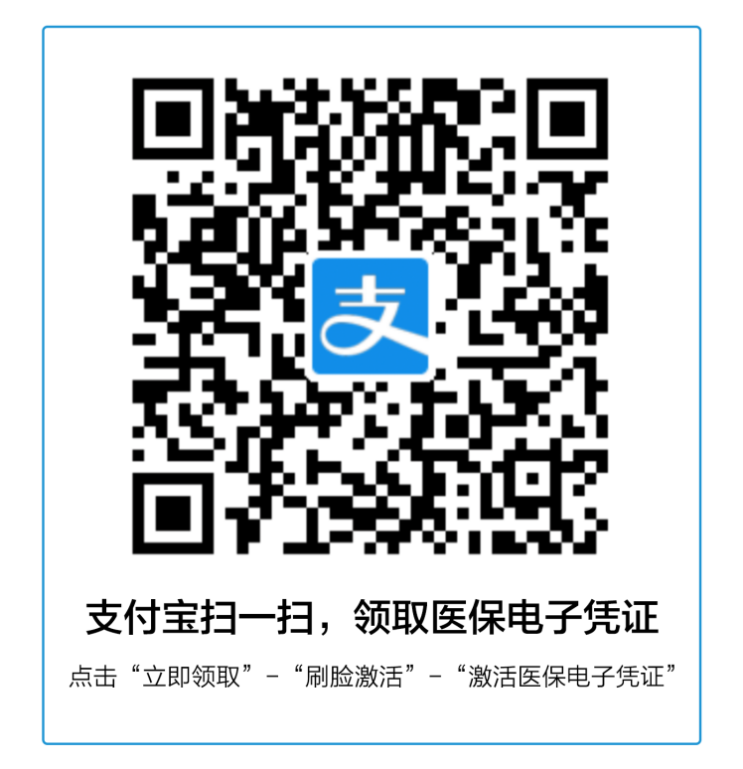
电子凭证申领
2、支付宝：打开支付宝，扫描下方二维码，按照指引激活医保电子凭证。

Slide 36
电子凭证申领
3、微信或者支付宝搜索“菏泽医保”小程序—点击“医保电子凭证”进行激活。
4、国家医保服务平台：下载“国家医保服务平台”APP，点击首页“医保电子凭证”，按照指引激活医保电子凭证。
特别提示：16岁以下无身份证和智能手机的学生儿童和没有智能手机老年人，可通过其亲属（父母或子女）在国家医保服务平台“亲情账户”中添加家庭账户激活。具体操作方式可在小程序内查看.

Slide 37
老年人服务
第一步：点击“老年人服务”
第二步：主动弹出
尊敬的老年朋友您好：欢迎您使用老年人服务功能板块，目前我市已根据老年人使用习惯，进行门户网站、菏泽医保小程序等适老化改造，简化使用步骤，优化界面交互，增加操作提示。针对老年人常用功能，在“菏泽医保小程序”提供大字版、语音版等服务模块，挂在首页醒目位置，方便老年人获取信息。在“手机视频办医保”系统中增加授权代理、亲友代办等功能，实现老年人授权代办相关医保服务事项。充分利用乡镇（街道）可视化医保便民服务站点、工作站和市县区后方科室视频连线，进一步推动医保经办服务网络向基层延伸。并把参保登记、医疗费手工报销、异地就医备案等服务事项下沉到乡镇（街道），门诊慢特病资格认定、异地就医转诊备案等服务事项延伸到定点医疗机构。请直接办理或通过业务查询办理相关业务。
第三步：视频连线可视化便民服务站。
第四步：工作人员解答或指导办理相关业务。

Slide 38
谢谢观看
Thanks for watching

